Slide 1

SIAAF WEB
INSTRUCTIVO PARA GENERAR REPORTES DE ASIGNACIÓN ACADÉMICA

Slide 2

Acceso
Ingrese desde su navegador al sitio web de la Universidad: http://www.unisimon.edu.co/ y seleccione en menú principal la opción “Portales”

Slide 3

Dirigirse a la sección «Profesores y Administrativos», digite su usuario y contraseña para acceder al sistema y luego presione sobre el botón “Ingresar”

Slide 4

Módulo
Luego de ingresar deberá seleccionar el módulo “Asignación Académica”

Slide 5
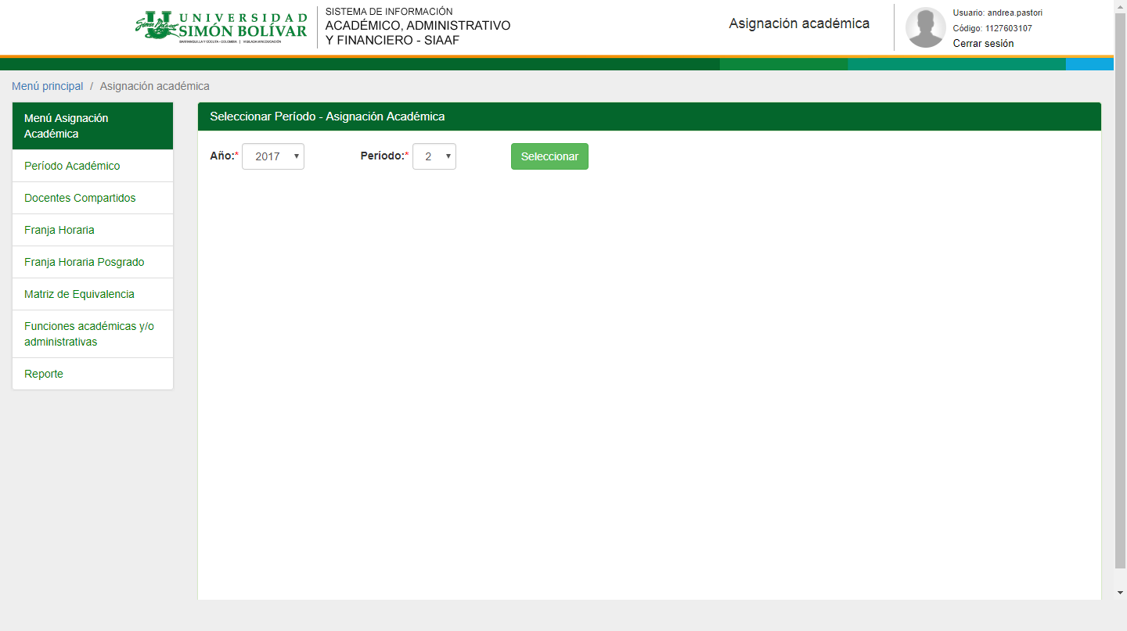
Se debe seleccionar el año y período en el cual se trabajará, por defecto se mostrará el período actual. Este periodo es el que le indicará al sistema la información que mostrará en todo el módulo.

Slide 6
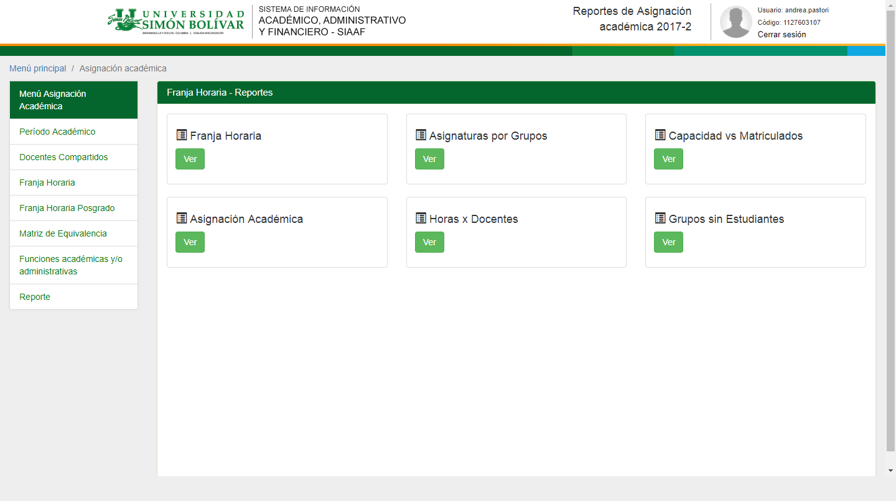
Luego de definir el período, se deberá seleccionar en el menú la opción: «Reporte»
Posteriormente seleccionar dentro de las opciones, el reporte «Asignación Académica»

Slide 7
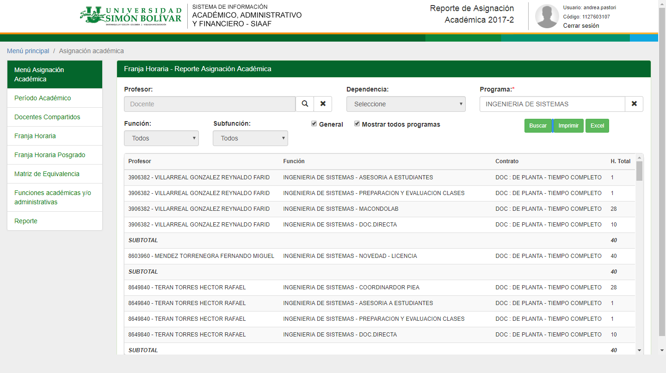
Consolidado de Asignación Académica General
Para generar el reporte Consolidado de asignación académica, aplicar el filtro de «Programa», seleccionar las opciones «General» y «Mostrar todos los programas»(según sea el caso) y presionar el botón «Buscar».

Slide 8
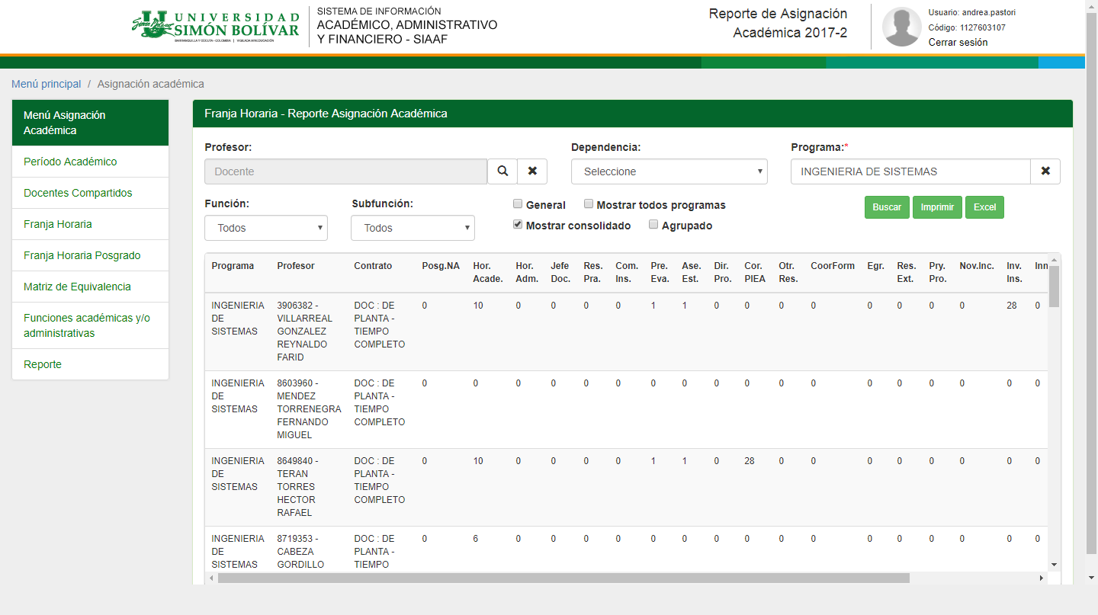
Consolidado de Asignación Académica
Para generar el reporte Consolidado de asignación académica, aplicar el filtro de «Programa», seleccionar la opción «Mostrar Consolidado» y presionar el botón «Buscar».

Slide 9
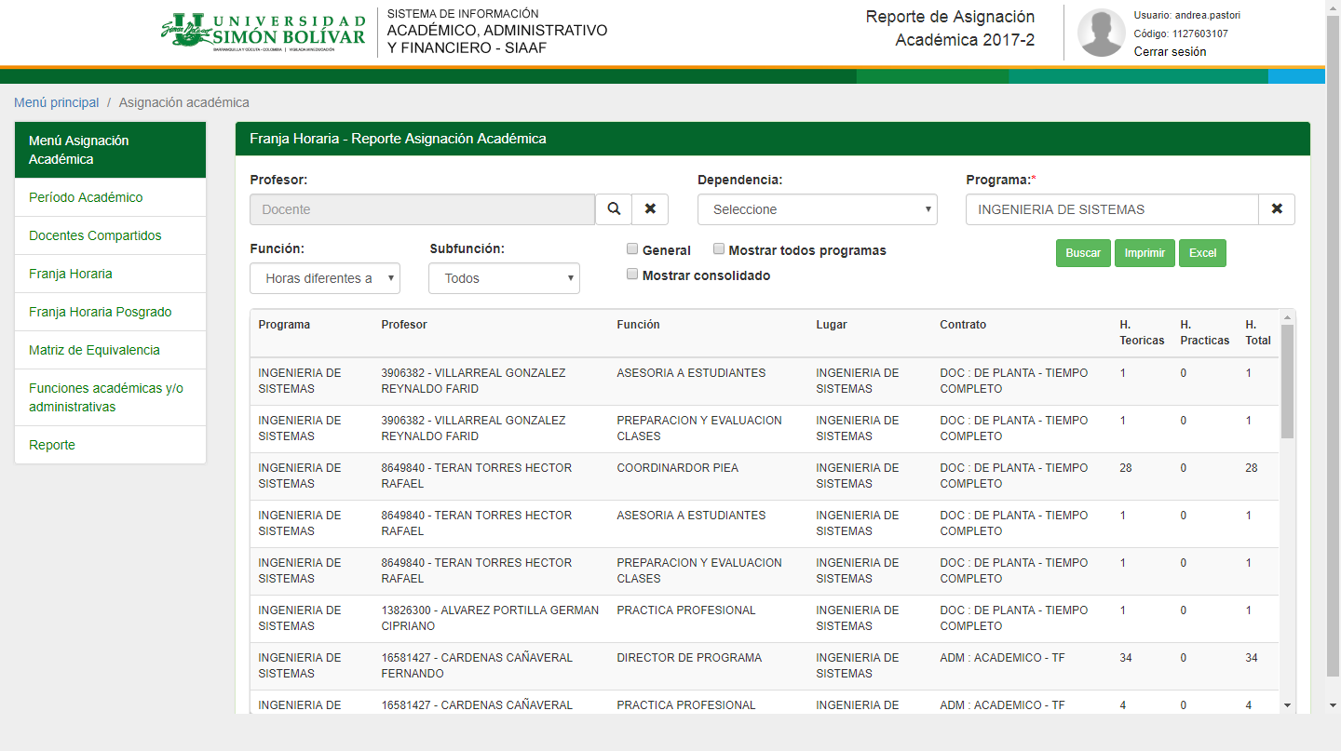
Asignación Académica por Tipo de Función
Para generar el reporte de asignación académica por tipo de horas, aplicar el filtro «Función» y presionar el botón «Buscar»

